Slide 1
Dinsdag 19 maart 2024
19:30 – 22.00 uur

Slide 2
Vaststellen agenda Ton Haverkamp 19.30 – 19.35 u
1. Welkom en opening
2. Vaststellen agenda
4. Mededelingen & ingekomen stukken
3. Verslag vergadering 12-12-2023
6. Presentatie project Energietransitie
8. Pauze
9. Tafelgesprekken m.b.t. Energietransitie/Riool- en Stedelijk Water/Algemene ontwikkelingen
10. Plenaire terugkoppeling van de tafelgesprekken
11. Sluiting
5. Actualisering lopende projecten & ontwikkelingen
7. Presentatie project Riool- & Stedelijk Water

Slide 3
VERSLAG VERGADERING 12 september 2023
Ton Haverkamp
19.35 – 19.45 u

Slide 4
MEDEDELINGEN
&
INGEKOMEN STUKKEN
Ton Haverkamp 19.45 – 20.00 u

Slide 5
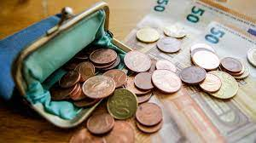
BEGROTING 2024 Bas van Deursen 20.00 – 20.10 u

Slide 6
Begroting
Inkomsten | 2023 | 2024 |  | Uitgaven | 2023 | 2024
Subsidie | € 6.449 | € 6.449 |  | Google |  | € 32
Overige Bijdragen |  |  |  | Website |  | € 1.500
Sponsoring |  |  |  | Stand materiaal |  | € 250
 |  |  |  | Communicatie |  | € 250
 |  |  |  | Bijeenkomsten | € 1.200 | € 1.200
 |  |  |  | Activiteiten
 |  |  |  | Flowers | € 3.000 | € 3.000
 |  |  |  | Kerstmarkt | € 1.500 | € 1.500
 |  |  |  | Braderie |  | € 500
 |  |  |  | Reservering Beamer |  | € 200
 |  |  |  | Kosten bestuursleden |  | € 750
 |  |  |  | Bankkosten | € 161 | € 161
 | € 6.449 | € 6.449 |  |  | € 5.861 | € 9.343

Slide 7
Actualisering lopende projecten & ontwikkelingen
Jeroen Leijdens 20.10 – 20.20 u

Slide 8
Project “Energietransitie”
Dimph Rubbens 20.20 – 20.40 u

Slide 9
presentatie dorpstafel fijnaart.pptx

Slide 10
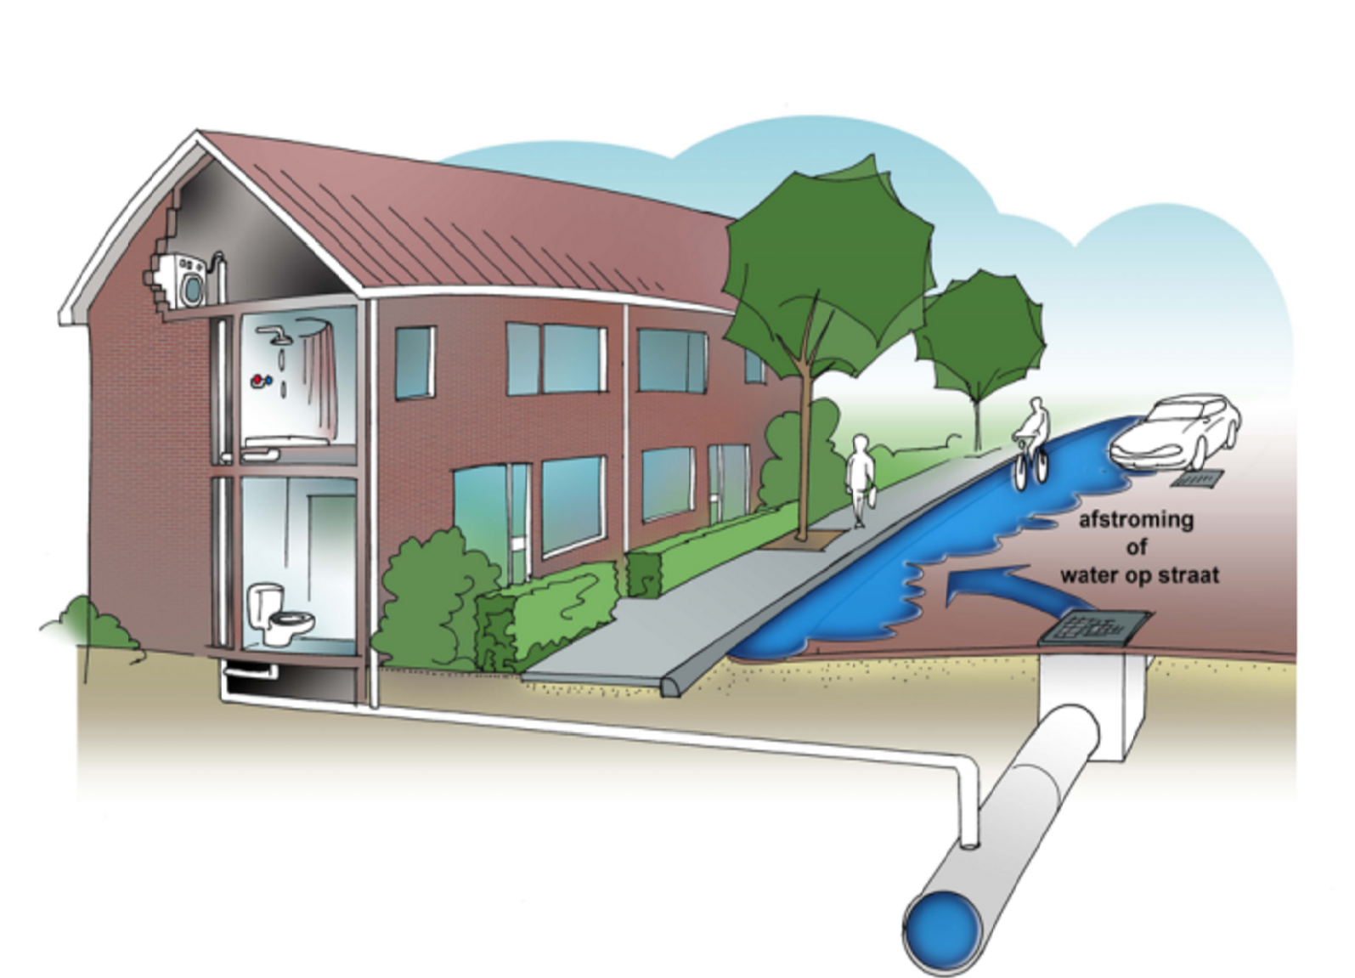
Project
“Riool & Stedelijk water”
Stan Knijff
20.40 – 21.00

Slide 11
21.00 – 21.10 u

Slide 12
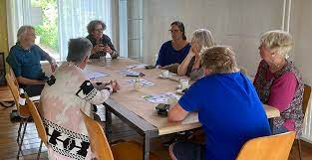
TAFELGESPREKKEN
21.10 – 21.30 u

Slide 13
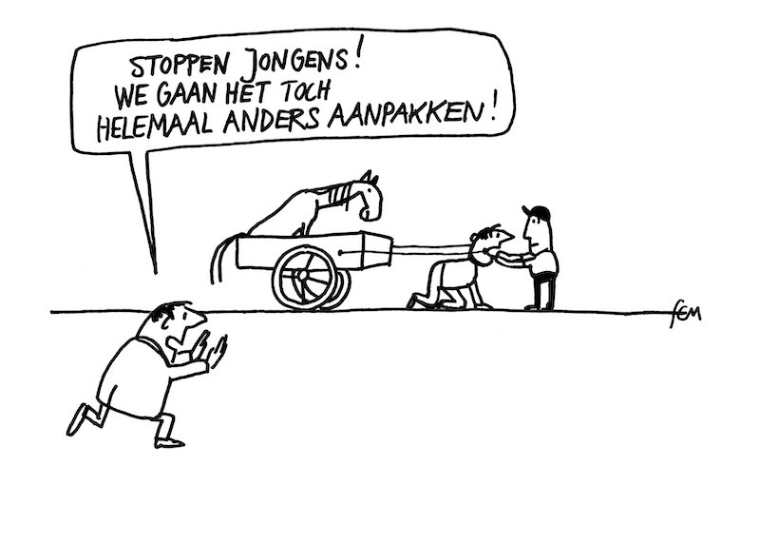
PLENAIRE TERUGKOPPELING TAFELGESPREKKEN 21.30 – 22.00 u

Slide 14
BEDANKT VOOR UW AANWEZIGHEID EN INBRENG

